Slide 1
Полимеразная цепная реакция

Slide 2
Полимеразная цепная реакция (ПЦР) — метод молекулярной биологии, позволяющий добиться значительного увеличения малых концентраций определённых фрагментов нуклеиновой кислоты (ДНК или РНК) в биологическом материале (пробе).
Помимо амплификации ДНК, ПЦР позволяет производить множество других манипуляций с нуклеиновыми кислотами (введение мутаций, сращивание фрагментов ДНК) и широко используется в биологической и медицинской практике, например, для диагностики заболеваний (наследственных, инфекционных), для установления отцовства, для клонирования генов, выделения новых генов.

Slide 3
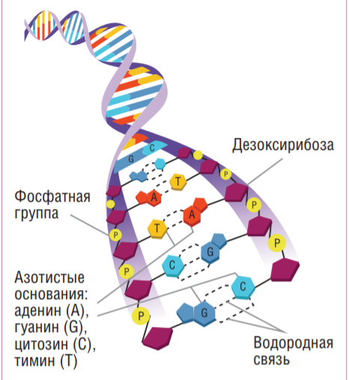
История
Открытию полимеразной цепной реакции предшествовало развитие молекулярнобиологических технологий.
В 1869 г. И. Мишером была открыта ДНК. Биологическая функция нового вещества была не ясна.
В 1944 г. ученые О. Эвери, К. Маклеод и М. Маккарти провели ряд экспериментов по трансформации бактерий и доказали, что за трансформацию (приобретение болезнетворных свойств безвредной культурой в результате добавления в нее мертвых болезнетворных бактерий) отвечают выделенные из пневмококков ДНК.
Вплоть до 50-х годов XX века точное строение ДНК и способ передачи наследственной информации оставались неизвестными, хотя и было доказано, что ДНК состоит из нескольких цепочек, состоящих из нуклеотидов.

Slide 4
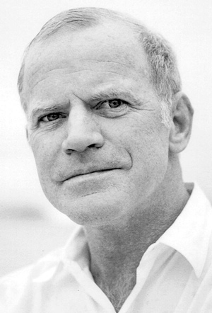
В 1983-1984 гг. К. Мюллис провел ряд экспериментов по разработке ПЦР и первым начал использовать Taq-полимеразу вместо неустойчивой к высоким температурам ДНК-полимеразы. Это позволило ускорить работы по разработке полимеразной цепной реакции. Кроме того, К. Мюллис вместе с Ф. Фалуном разработали алгоритм циклических изменений температуры в ходе ПЦР.
Таким образом, сформировался принцип использования ПЦР как метода амплификации in vitro заданных фрагментов ДНК с полностью или частично известной последовательностью.
Результатом открытия ПЦР стало почти немедленное практическое применение метода.

Slide 5
Проведение ПЦР
Метод основан на многократном избирательном копировании определённого участка нуклеиновой кислоты ДНК при помощи ферментов в искусственных условиях (in vitro).
При этом происходит копирование только того участка, который удовлетворяет заданным условиям, и только в том случае, если он присутствует в исследуемом образце. В отличие от амплификации ДНК в живых организмах (репликации), с помощью ПЦР амплифицируются относительно короткие участки ДНК. В обычном ПЦР-процессе длина копируемых ДНК-участков составляет не более 3000 пар оснований. С помощью смеси различных полимераз, с использованием добавок и при определённых условиях длина ПЦР-фрагмента может достигать 20—40 тысяч пар нуклеотидов. Это всё равно значительно меньше длины хромосомной ДНК эукариотической клетки. Например, длина самой короткой ядерной хромосомы у человека (21-ая хромосома) составляет 46,71 миллионов пар оснований.

Slide 6
Компоненты реакции
Для проведения ПЦР в простейшем случае требуются следующие компоненты:
ДНК-матрица, содержащая тот участок ДНК, который требуется амплифицировать.
Два праймера, комплементарные противоположным концам разных цепей требуемого фрагмента ДНК.
Термостабильная ДНК-полимераза — фермент, который катализирует реакцию полимеризации ДНК. Полимераза для использования в ПЦР должна сохранять активность при высокой температуре длительное время, поэтому используют ферменты, выделенные из термофилов — Thermus aquaticus (Taq-полимераза), Pyrococcus furiosus (Pfu-полимераза), Pyrococcus woesei (Pwo-полимераза), Thermus thermophilus (Tth-полимераза) и другие.
Дезоксирибонуклеозидтрифосфаты (dATP, dGTP, dCTP, dTTP).
Ионы Mg2+, необходимые для работы полимеразы.
Буферный раствор, обеспечивающий необходимые условия реакции — рН, ионную силу раствора. Содержит соли, бычий сывороточный альбумин.
Чтобы избежать испарения реакционной смеси, в пробирку добавляют высококипящее масло, например, вазелиновое. Если используется амплификатор с подогревающейся крышкой, этого делать не требуется.

Slide 7
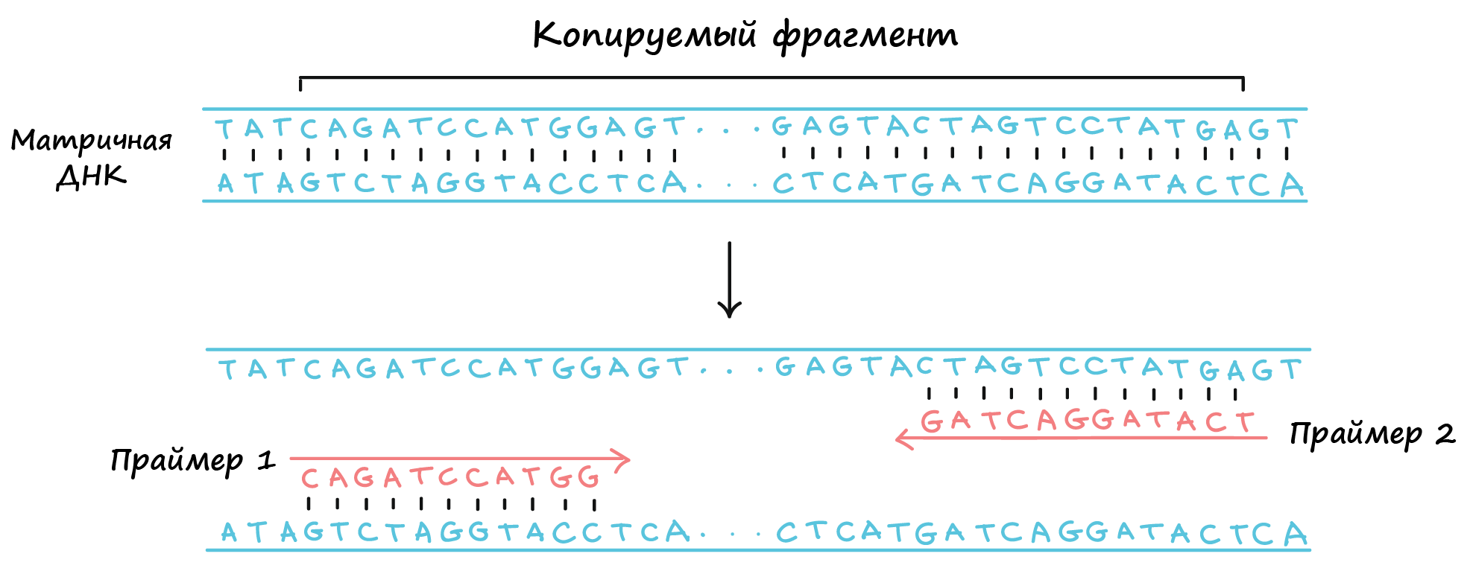
Праймер (англ. primer) — короткий фрагмент нуклеиновой кислоты (олигонуклеотид), комплементарный ДНК- или РНК-мишени; служит затравкой для синтеза комплементарной цепи с помощью ДНК-полимеразы (при репликации ДНК). Затравка необходима ДНК-полимеразам для инициации синтеза новой цепи, с 3'-конца (гидроксильной группы) праймера. ДНК-полимераза последовательно добавляет к 3'-концу праймера нуклеотиды, комплементарные матричной цепи

Slide 8
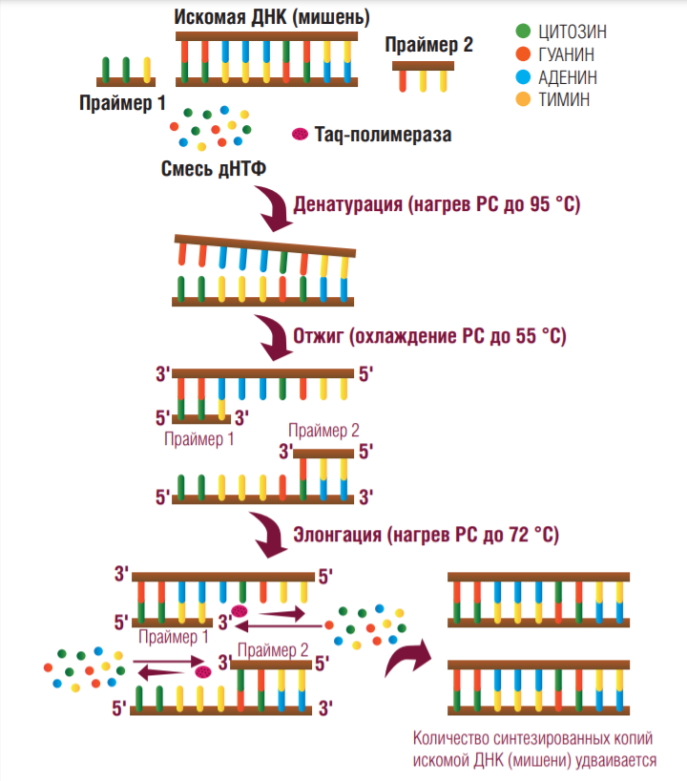
Основные этапы ПЦР
Если в анализируемом образце присутствует искомая ДНК, то в процессе реакции амплификации с ней происходят изменения, которые обеспечиваются определенными температурными циклами. Каждый цикл амплификации состоит из трех этапов:
1. Денатурация – это переход ДНК из двухнитевой формы в однонитевую при разрыве водородных связей между комплементарными парами оснований противоположных цепей ДНК под воздействием высоких температур.
2. Отжиг – это присоединение праймеров к одноцепочечной ДНК-мишени. Праймеры подбирают так, чтобы они ограничивали искомый фрагмент ДНК и были комплементарны противоположным цепям ДНК. Отжиг происходит в соответствиис правилом комплементарности Чаргаффа. Если это условие не соблюдено, то отжига праймеров не происходит.
3. Элонгация (синтез). После отжига праймеров Taq-полимераза начинает достраивание второй цепи ДНК с 3'-конца праймера с использованием дНТФ.

Slide 9
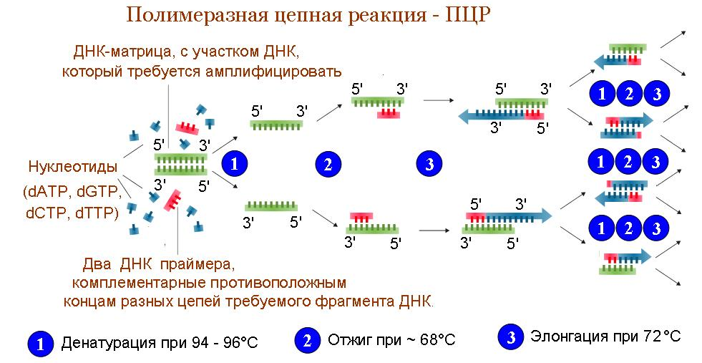

Slide 10
Организация ПЦР-лаборатории
Организация ПЦР-лаборатории регламентирована Методическими указаниями (МУ 1.3. 2569 -09) «Организация работы лабораторий, использующих методы амплификации нуклеиновых кислот при работе с материалом, содержащим микроорганизмы I-IV групп патогенности». Согласно данным МУ лаборатория в соответствии с этапами проведения анализа должна включать набор последовательно расположенных самостоятельных рабочих зон (помещений) или отдельно выделенных рабочих зон в составе других функциональных помещений.
Лаборатория в соответствии с этапами проведения анализа должна включать следующий набор последовательно расположенных самостоятельных рабочих зон (помещений) или отдельно выделенных рабочих зон в составе других функциональных помещений, количество которых определяется используемыми методами амплификации нуклеиновых кислот (Рис.1.):
приема, регистрации, разбора и первичной обработки материала (Рабочая зона 1);
выделения нуклеиновых кислот (Рабочая зона 2);
проведения реакции амплификации и учета ее результатов при использовании гибридизационо-флуоресцентного метода детекции (Рабочая зона 3);
учета результатов реакции амплификации нуклеиновых кислот методом электрофореза и (или) гибридизационно-ферментным методом детекции (Рабочая зона 4-1);
учета результатов (детекции) продуктов амплификации нуклеиновых кислот методом секвенирования и (или) на ДНК-чипах (Рабочая зона 4-2).
Все производственные комнаты должны быть снабжены коротковолновыми ультрафиолетовыми лампами. Перемещение пробирок и штативов должно производиться только в направлении из зоны подготовки реакционных смесей в зоны пробоподготовки и детекции. Все производственные комнаты должны быть снабжены необходимым оборудованием и расходными материалами, в том числе халатами и сменной обувью, закрепленными за соответствующими помещениями.

Slide 11
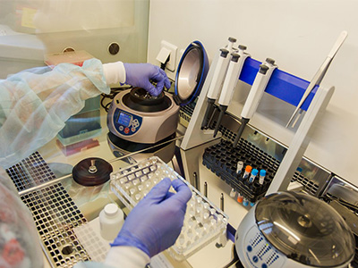
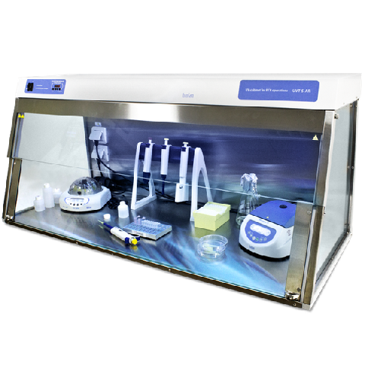

Slide 12
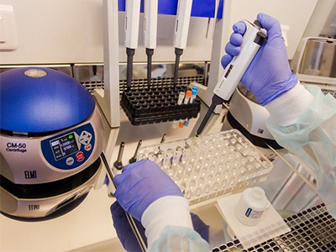
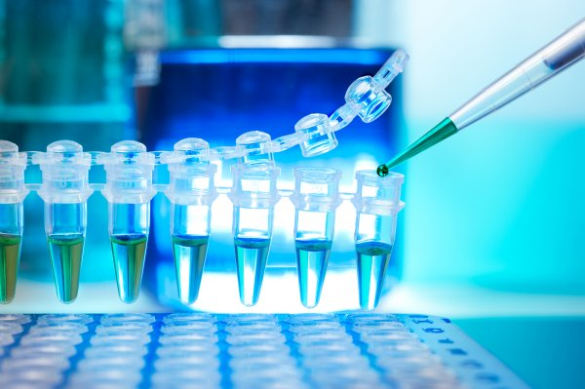

Slide 13
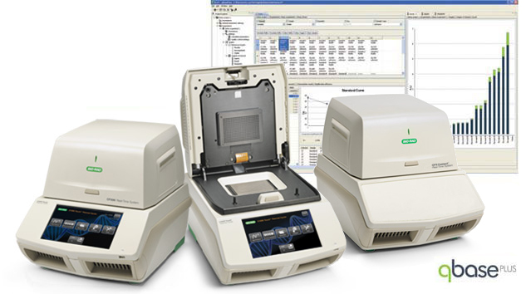
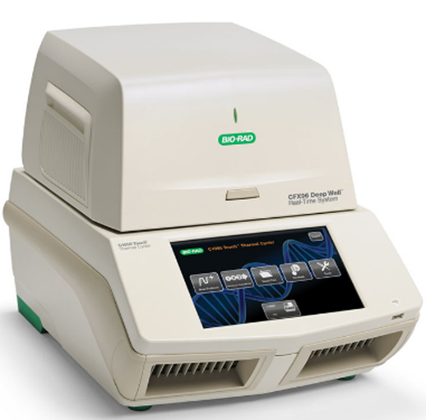

Slide 14
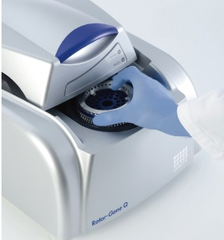
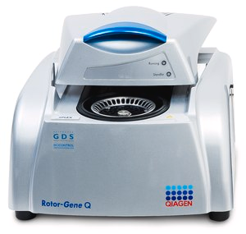
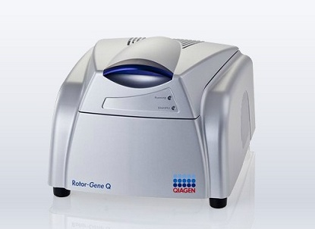

Slide 15
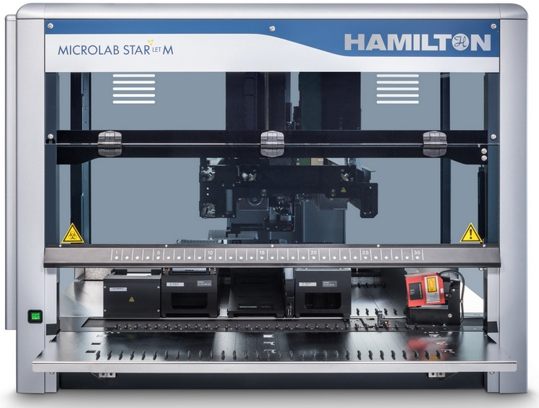
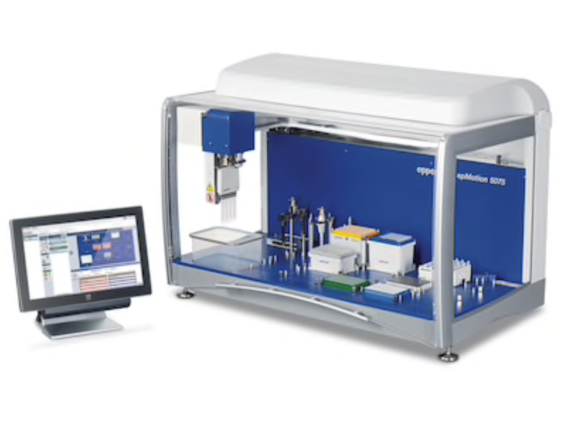

Slide 16
Проведение лабораторных работ
Важнейший этап идентификации гена – выделение ДНК. ДНК может быть изолирована из любого типа тканей и клеток, содержащих ядра. В качестве биоматериала могут выступать: кровь, сперма, слюна, моча, волосы, зубы, кость, ткань, букальные клетки, сигаретный окурок, конверты и почтовые марки, ноготь, жвачка, фекалии, ворсины хориона, амниотическая жидкость. Выделенная ДНК одинаково пригодна для проведения различных исследований и может долго сохраняться в замороженном виде.
Выбор методики выделения ДНК зависит от поставленной задачи, время анализа и степени очистки. В связи с этим существую различные методы выделения ДНК:
экстракция с помощью органических растворителей;
экстракция с помощью силики (диоксид кремния);
экстракция с помощью гель-фильтрации;
экстракция с помощью магнитных частиц;
экстракция на микроцентрифужных колонках и т.д.
В связи с тем, что существуют разнообразные методы выделения и очистки нуклеиновых кислот, выбор наиболее подходящей методики основывается с некоторыми критериями: целевая нуклеиновая кислота, организм – источник НК, первичный материал (растения, семена, листья, продукты переработки и т.д.), ожидаемые результаты (выход, чистота, время требуемое для очистки и т.д.), дальнейшее использование НК (ПЦР, клонирование, секвенирование, введение метки, блот-гибридизация, ПЦР-в реальном времени – RT-PCR, синтез кДНК и прочее).

Slide 17
Выделение ДНК из буккального соскоба набором реагентов «ДНК-СОРБЕНТ» (НПФ «Литех»)
Набор предназначен для выделения из следующих биоматериалов: мазки, соскобы, осадок мочи, ликвор, синовиальная жидкость, плазма или сыворотка крови, слюна, буккальный эпителий.
Состав набора: Растворы 1-4, сорбент, раствор для элюции.
Взятие буккального соскоба для выделения: конец ватной палочки прислонить к внутренней стороне щеки и вращать в течение 10 сек с небольшим нажимом. Образец готов для выделения ДНК. Забор буккального эпителия следует осуществлять не раннее, чем через час после еды, питья, а также курения.
Выделение ДНК:
За 10-15 мин до начала работы растворы для выделения ДНК 1 и 2 (если они хранились при температуре +2 … +8 градусов) перенести в комнатные условия для полного растворения кристаллов.
В пробирку на 1,5 мл внести 450 мкл 1-го раствора.
Внести в каждую пробирку по 100 мкл образца. В случае использования буккального соскоба в качестве исследуемого материала, поместить в пробирку палочки с буккальным соскобом ватным кончиком вниз. Отрезать палочку под крышку, закрыть пробирку и вортексировать 10 сек. Инкубировать при комнатной температуре 5-10 минут. Открыть крышку, дополнительно поболтать палочкой и аккуратно вынуть её пинцетом, прижимая к внутренним стенкам пробирки для отжима из нее жидкости. Перед каждым новым образцом пинцет следует промывать.
Ресуспендировать сорбент на вортексе и добавить в каждую пробирку отдельным наконечником по 25 мкл ресуспендированного сорбента.

Slide 18
Перемешать содержимое пробирок на вортексе и оставить на 5 минут при комнатной температуре.
Отцентрифугировать пробирки для осаждения сорбента при 10 тыс.об/мин в течение 30 сек на микроцентрифуге и удалить надосадочную жидкость из каждой пробирки отдельным наконечником, используя вакуумный аспиратор.
Добавить в пробирки по 400 мкл 2-го раствора. Перемешать на вортексе до полного ресуспендирования сорбента, отцентрифугировать пробирки для осаждения сорбента при 10 тыс.об/мин в течение 30 сек на микроцентрифуге и удалить надосадочную жидкость из каждой пробирки отдельным наконечником, используя вакуумный аспиратор.
Добавить в пробирки по 500 мкл 3-го раствора. Перемешать на вортексе до полного ресуспендирования сорбента, отцентрифугировать пробирки для осаждения сорбента при 10 тыс.об/мин в течение 30 сек на микроцентрифуге и удалить надосадочную жидкость из каждой пробирки отдельным наконечником, используя вакуумный аспиратор.
Повторить п.7.
Добавить в пробирки по 400 мкл 4-го раствора. Перемешать на вортексе до полного ресуспендирования сорбента, отцентрифугировать пробирки для осаждения сорбента при 10 тыс.об/мин в течение 30 сек на микроцентрифуге и удалить надосадочную жидкость из каждой пробирки отдельным наконечником, используя вакуумный аспиратор.
Оставить пробирки с открытыми крышками при комнатной температуре на 5 минут.
Добавить в пробирки по 100 мкл раствора для элюции и ресуспендировать сорбент с помощью вортекса. Прогреть в термостате при температуре 60 ^{о}С 5 минут, перемешать на вортексе и осадить сорбент на центрифуге при 13-14 тыс.об/мин в течение 2 минут. Надосадочная жидкость содержит очищенную ДНК. При постановке реакции амплификации следует не допускать попадания сорбента в реакционную смесь. Снятый с сорбента раствор ДНК можно хранить при температуре -18 … -20 ^{о}С в течение года.

Slide 19
Амплификация ДНК
Основные параметры стандартных праймеров можно сформулировать следующим образом:
1.Длина 18-24 нуклеотида.
2.Четыре и более 3´- концевых нуклеотида не должны быть комплементарны самому праймеру, праймеру в паре, пробе или иным синтетическим нуклеотидам, добавляемым в реакцию.
3.Температура отжига (annealing temperature, Ta) должна лежать в диапазоне 60-70 °С.
4.Температура плавления (melting temperature, Tm) праймеров, работающих в паре для большинства приложений должна быть сходной (кроме случаев, когда разница в Tm необходима необходима по методике).
5.Желательно, чтобы Tm 5´-концевой части праймера была выше Tm 3´-концевой части.
6.С 5´-конца праймера может быть добавлена не комплементарная матрице последовательность практически любой длины.

Slide 20
Во время амплификации обычно используют температуру отжига (Та) праймеров на 5 °С ниже их расчетной (Тт), которую обычно определяют с помощью олигонуклеотидных кальку¬ляторов (см., например, http://www.nwfsc.noaa.gov/protocols/ oligoTMcalc.html). Различия между Тт у пары праймеров в 4-6 °С обычно не сильно оказывают влияние на эффективность ПЦР, од¬нако лучше если их Тт совпадают. Если различия между праймерами слишком велики, то можно изменить их GC-состав, удлинив один из праймеров в соответствии с амплифицируемой последова¬тельностью с 3 - или 5-конца (в первом случае не происходит изменения размера образующегося продукта ПЦР). Для приблизитель¬ного расчета Та вручную можно воспользоваться формулами:
[4(G + С) + 2(А + Т)] - 5°С при длине праймера < = 20 н, или
62,3°С + 0,41 °С (%G-С) - 500/длина праймера - 5°С, при длине праймера >20 н.
Для приблизительного расчета количества праймера в реакционной смеси можно воспользоваться формулой:
х=0,228* l/a ml, где
х – концентрация одного праймера на 50 мкл амплификационной смеси,
l – длина праймера (пар оснований)
а – концентрация в О.Е. (оптические единицы).

Slide 21
В настоящее время не существует теоретических алгоритмов, позволяющих точно предсказывать температуру плавления праймеров (не говоря уже об оптимальной температуре отжига). Поэтому для получения наилучших результатов необходимо подбирать температуру отжига праймеров эмпирически.
Температура отжига праймеров является одним из важнейших факторов в создании высокоспецифичной ПЦР-системы. При завышенной температуре отжига эффективность реакции будет неоправданно низкой, тогда как при заниженной температуре могут образовываться неспецифичные продукты амплификации.

Slide 22
Элонгация. Стандартная температура элонгации при использовании Taq-полимеразы дикого типа составляет 68-72 ^{о}С. При этой температура для эффективной амплификации фрагментов в несколько сотен т.п.н. обычно достаточно 5-30 сек элонгации.
Число циклов ПЦР. Число циклов программы амплификации зависит от поставленной задачи, эффективности реакции и количества ДНК-матриц на старте реакции. При максимальной эффективности реакции достаточно 38-40 цилов для получения 25-50 нг/мкл продукта амплификации с единственной исходной молекулы ДНК.
Окончательная достройка цепей. Для достройки одноцепочечной фракции пробирки после ПЦР инкубируют при 72 ^{о}С в течение 5-10 мин (иногда с добавлением свежей порции полимеразы). Особенно полезна достройка одноцепочечной фракции в случае, если продукт амплификации будет использован для обработки эндонуклеазами или непосредственно для реакции лигирования.
Хранение пробирок в приборе после ПЦР. Часто можно наблюдать добавление в конце программы амплификации этапа «бесконечного» хранения пробирок при 4-10 ^{о}С. Объективных причин использования такого приема нет, поскольку и при комнатной температуре продукт амплификации может храниться сколь угодно без заметных изменений.

Slide 24
Решите задачу:
Лаборант-исследователь подготовил реакционную смесь для ПЦР, добавил в пробирку следующие компоненты:
Двухкратный буфер для ПЦР (с Mg+)
ДНК-матрица
Прямой праймер
Затем лаборант отвлекся на смс-сообщение, а когда вернулся к протоколу, задумался, каких компонентов не хватает в реакционной смеси. Определите, какие компоненты нужно добавить в реакционную смесь: дезоксигуанозинтрифосфат, РНК-матрица, РНК-зависимая ДНК-полимераза, дезокситимидиндтрифосфат, дезоксиадениндтрифосфат, дезоксицитидиндтрифосфат, ДНК-зависимая РНК-полимераза, ДНК-зависимая ДНК-полимераза, обратный праймер, дезоксиуридинтрифосфат.

Slide 25
Детекция и визуализация продуктов амплификации
Проведение электрофореза является финальной стадией ПЦР. Для детекции амплифицированных фрагментов ДНК используется метод горизонтального электрофореза в агарозном геле или вертикального электрофореза в полиакриамидном геле с использованием буфера
Электрофорез в агарозных или полиакриламидных гелях позволяет разделять молекулы ДНК по их размерам. Скорость миграции молекул ДНК в геле обратно пропорциональна логарифму их размера, и, следовательно, их молекулярного веса. С помощью количественного электрофореза определяют размер фрагментов ДНК и количество ДНК. Этот метод основан на сравнительном анализе исследуемого и стандартного препаратов ДНК на фотографии геля, окрашенного бромистым этидием.
Бромистый этидий* является интеркалирующим красителем и способно встраиваться в двухцепочечные молекулы ДНК. Ультрафиолетовый свет**, поглощенный бромистым этидием и ДНК (возбуждение передается на краситель), испускается затем в виде флюоресценции в области видимого света при 590 нм.

Slide 26
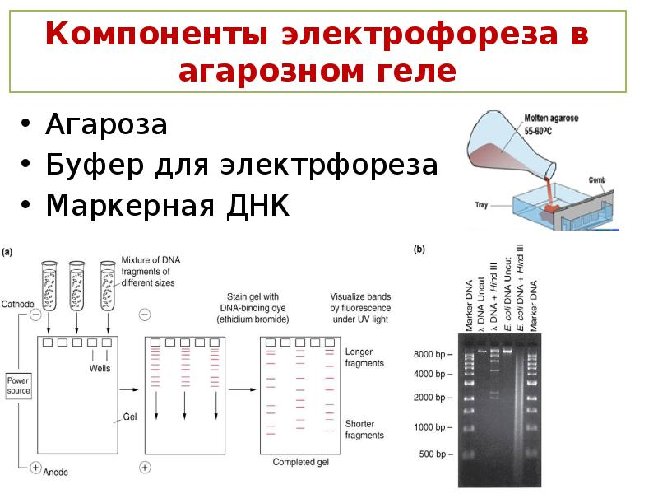

Slide 27
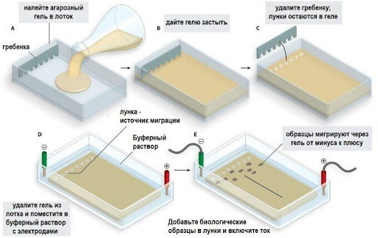

Slide 28
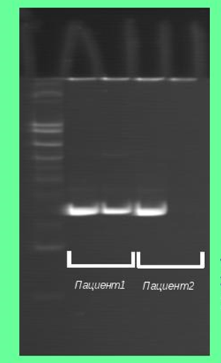

Slide 29
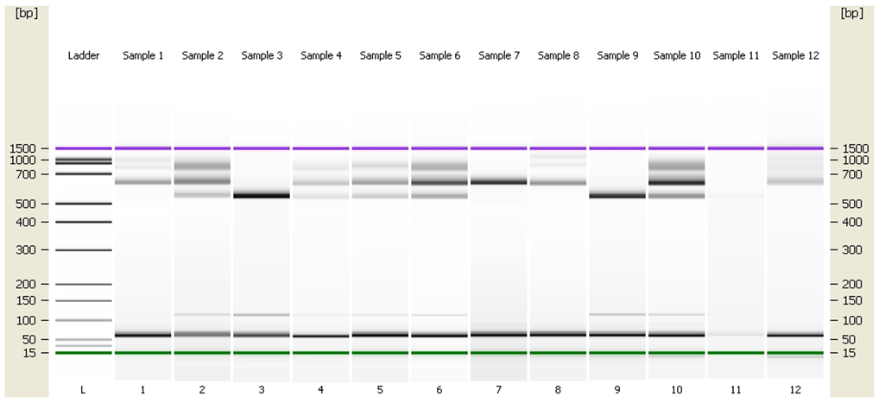

Slide 30
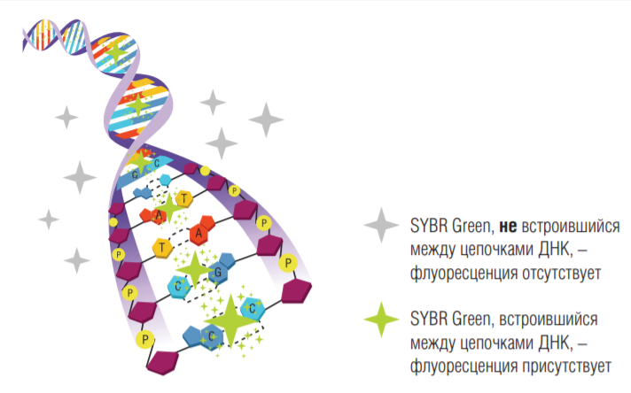
ПЦР в реальном времени
Количественная ПЦР (quantitative PCR, Q-PCR), или ПЦР в реальном времени, — используется для непосредственного наблюдения за измерением количества конкретного ПЦР продукта в каждом цикле реакции.
В этом методе используют флуоресцентно меченые ДНК-зонды для анализа накопления продукта реакции или интеркалирующий краситель SYBR Green (или его аналоги). Sybr Green I обеспечивает простой и экономичный вариант для детекции и количественного определения ПЦР-продуктов в ходе ПЦР в режиме реального времени без необходимости использования специфичных флуоресцентных зондов или праймеров.
В ходе амплификации краситель SYBR Green I встраивается в малую бороздку ДНК продуктов ПЦР и испускает более сильный по сравнению с несвязанным красителем флуоресцентный сигнал при облучении синим лазером.

Slide 31
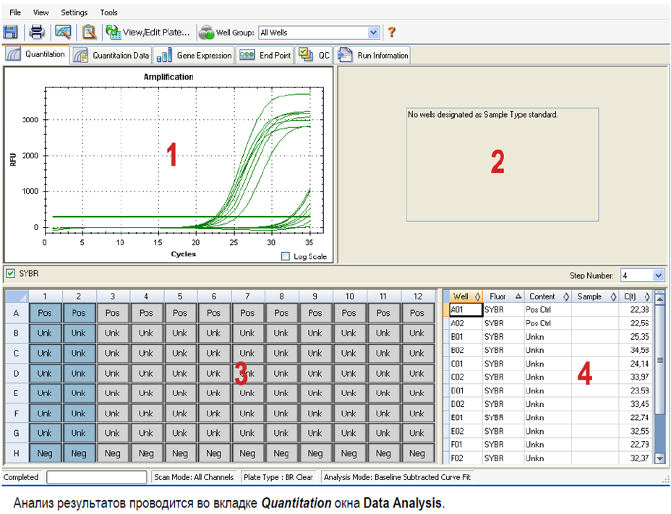

Slide 32
Для удобства детекции и контроля эффективности амплификации в состав реакционной смеси могут быть включены дополнительные компоненты.
Положительный контрольный образец (ПКО) представляет собой искусственно синтезированную олигонкулеотидную последовательность, строго соответствующую искомой. Соответственно, праймеры для ПКО и искомой мишени одинаковые, что позволяет удостовериться в работоспособности и сохранности компонентов РС, необходимых для нормального прохождения ПЦР.
Отрицательный контрольный образец (ОКО) включает в себя все компоненты реакции, но вместо клинического материала или препарата НК вносится соответствующее количество деионизованной воды или экстракта, не содержащего исследуемую ДНК. Отрицательный контроль необходим для проверки компонентов реакции на отсутствие в них ДНК или клеток возбудителя вследствие контаминации и исключения учета ложноположительных результатов.

Slide 33
Применение
Диагностика инфекционных заболеваний. ПЦР в настоящее время является одним из наиболее важных диагностических инструментов исследования нуклеиновых кислот. ПЦР, по сравнению с рутинными методами, обладает более высокой чувствительностью и специфичностью и позволяет проводить прямое определение микроорганизмов непосредственно в клиническом материале без получения чистой культуры возбудителя. Такой подход является наиболее информативным при диагностике внутриклеточных паразитов и медленнорастущих микроорганизмов, требующих сложных условий культивирования.

Slide 34
Одним из наиболее перспективных направлений ПЦР-диагностики являются генетические исследования, а именно:
мутации, обусловливающие наследственные заболевания;
полиморфизмы, ассоциированные с предрасположенностью к мультифакторным заболеваниям;
онкогенетика;
фармакогенетика;
HLA-типирование;
иммуногенетика;
нарушения метаболизма и т.д.
Особую актуальность ПЦР – исследования приобретают в свете возможности использования молекулярно-генетических методов для профилактики и борьбы с неинфекционными заболеваниями (НИЗ), в первую очередь, раком, сердечно-сосудистыми, респираторными заболеваниями, сахарным диабетом.

Slide 35
Ветеринария. ПЦР – диагностика дает возможность постановки точного диагноза при инфекционных заболеваниях, определения их этиологии, корректировки проводимого лечения. В наше время ветеринары разработали тест-системы для диагностики методом ПЦР таких заболеваний, как: туберкулёз, сибирская язва, лейкоз, чума крупного рогатого скота, бешенство, ящур, бруцеллез, кампилобактериоз, листериоз, хламидиоз животных, классическая чума свиней, респираторно-репродуктивный синдром свиней, парвовирусная инфекция свиней, энцефаломиокардит свиней, сальмонеллёз, стафилококкоз, микоплазмоз, болезнь Марека, реовирусная инфекция, болезнь Гамборо, инфекционный бронхит птиц, ньюкаслская болезнь, чума плотоядных, вирусный энтерит норок, вирусный гепатит утят и др.

Slide 36
Полимеразная цепная реакция в растениеводстве. Вирусные инфекции культурных растений вызывают ощутимые потери урожая, заметно ухудшают качество сельскохозяйственной продукции и все чаще рассматриваются как серьезная угроза продовольственной безопасности. Важнейшую роль в предупреждении распространения вирусных инфекций играет карантинный контроль продукции растениеводства, особенно импортируемого семенного и посадочного материала. В современной фитопатологии ПЦР применяют не только для диагностики патогенов растений, но также в таксономии и филогении вироидов, вирусов, фитоплазм, бактерий, грибов, оомицетов и нематод.
Эта техника широко используется для мониторинга болезней растений, а также для детекции возбудителей болезней в органах вегетирующих растений, семенах, фруктах и другой хранящейся продукции растениеводства. Применение диагностических наборов позволяет получить в течение нескольких часов быстрые и достоверные (со специфичностью анализа более 95%) результаты, позволяющие сделать своевременную выбраковку семенного материала, а также при необходимости подобрать оптимальные состав и дозы реагентов для химической обработки растений, уменьшая тем самым потери урожая.

Slide 37
ПЦР в судебно-медицинской экспертизе. Первый опыт использования полимеразной цепной реакции для исследования судебно-медицинских объектов описан в 1987-1988 годах в работах по типированию локуса HLA-DQA1.
Разработки ФГБУ «Российский центр судебно-медицинской экспертизы» Минздравсоцразвития России в области использования ПЦР в судебной медицине позволили выделить основные направления судебно-медицинской методики анализа ДНК методом ПЦР:
исследования малого количества ДНК и ее деградации, актуальные для экспертной практики;
исследование биологических объектов разного происхождения (установление половой принадлежность объекта);
работа с образцами спермы со сниженным содержанием сперматозоидов (олигозооспермия);
исследование образцов, содержащих смесь женской и мужской ДНК;
исследование следов разной давности образования;
исследование следов, расположенных на различных предметах-носителях;
исследование образцов с микробным загрязнением.

Slide 38
СПАСИБО ЗА ВНИМАНИЕ!

